Slide 1
网站变更监控自动报告
财联社-首页
2026-04-20 19:36:18

Slide 2
分析结论
1. **近期活跃度较低**：过去7天内仅记录到2次数据变化，表明近期数据更新或用户活动频率不高，可能需要关注运营策略或内容吸引力。
2. **热门内容集中**：近30天最受关注的记录为“科创50ETF份额变动与立讯精密机构博弈”，仅获得2次互动，说明用户兴趣较为单一，可考虑拓展内容多样性以提升整体参与度。
3. **整体数据规模有限**：总变化次数仅为2次，反映出当前数据量较小，建议持续积累数据或优化采集方式，以支撑更深入的分析与洞察。

Slide 3
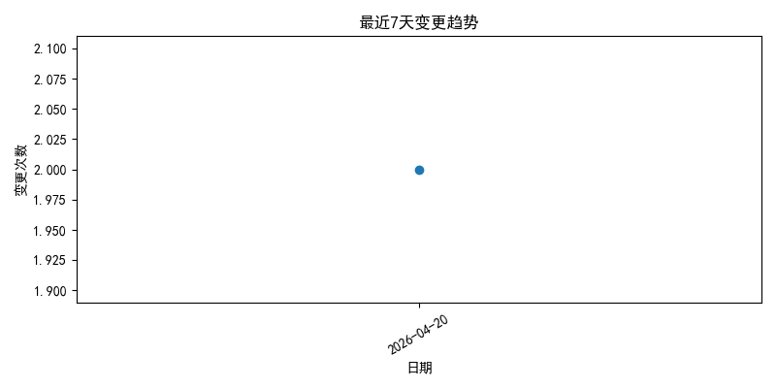
source_29_20260420_193618_trend.png

Slide 4
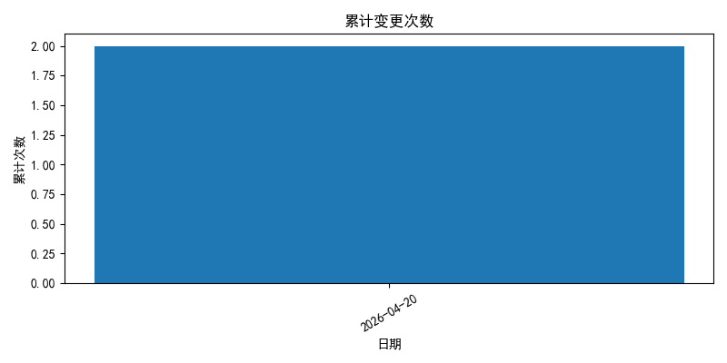
source_29_20260420_193618_cumulative.png

Slide 5
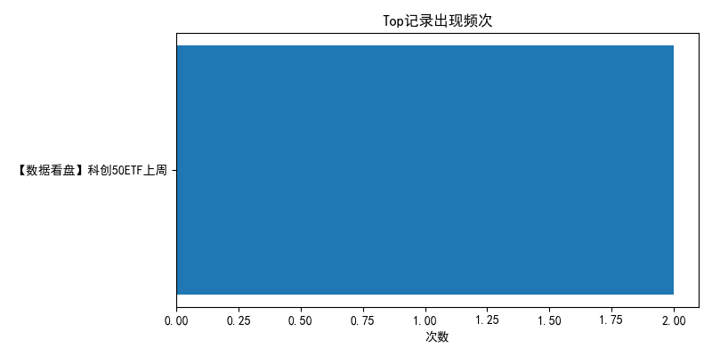
source_29_20260420_193618_top.png

